Slide 1

Python Básico Continuación
Bienvenidos a este emocionante curso de Python, donde aprenderán las habilidades fundamentales para convertirse en programadores exitosos.

Slide 2



Agenda para hoy
Revisión de teoría
Diccionarios / loops / sentencia condicional / funciones
2. Challenge Group
3. Breakout rooms
4. Preguntas

Slide 3
Objetivos
Vamos a repasar conceptos importantes como diccionarios, bucles (loops), sentencias condicionales y funciones. Estos temas están conectados con aplicaciones reales en ciencia y te ayudarán a desarrollar la actividad del día.
Vas a trabajar con tu grupo en la creación de un sistema básico de gestión de inventario, que registre compras y actualice los productos disponibles. Esta actividad la realizaremos en breakout rooms, para que puedan colaborar, compartir ideas y resolver dudas juntos. Al finalizar, habrás practicado cómo aplicar teoría en la práctica, trabajado en equipo, y comenzado a construir soluciones reales usando Python.

Slide 4



Diccionario
es una colección de pares clave-valor, donde cada key es única e inmutable (strings, integers o tuplas) y se utiliza para acceder a su valor correspondiente. El value es el dato asociado a una clave de una lista, otro diccionario o funciones. Ejemplo:
Los diccionarios son mutables (puedes agregar, eliminar o modificar elementos después de su creación).
es un diccionario que contiene otros diccionarios como values. Es una forma poderosa de representar estructuras de datos jerárquicas o complejas. Es un diccionario dentro de otro diccionario. Ejemplo:
Estructura Básica
Diccionario Anidado
Acceder
Agregar
Modificar datos
Acceder
nombre = persona["nombre"] # Acceder al valor asociado a la clave "nombre"
print(nombre) # Imprime: Juan Pérez
estudiantes = {
"Juan": {
"Matemáticas": 90,
"Ciencias": 85
},
"María": {
"Matemáticas": 95,
"Historia": 88
}
}
Print(estudiantes["Juan"]["Matemáticas"]) # Imprime 90
Key del diccionario principal
persona = {
"nombre": "Juan Pérez",
"edad": 30,
"ciudad": "Madrid", "profesión": "Ingeniero" }
Value del diccionario principal
Agregar / modificar
Key del diccionario secundario anidado
Persona ["país"] = "España" # Agregar un nuevo par clave-valor
Persona ["edad"] = 31 # Modificar el valor asociado a la clave "edad"
Value del diccionario secundario anidado

Slide 5
Loops
Iteración sobre diccionario
permite recorrer cada uno de sus elementos (pares clave-valor) para realizar alguna operación con ellos. Python ofrece varias formas de iterar sobre diccionarios:
For
While
es una estructura de control que te permite iterar sobre una secuencia de elementos, como una lista, una tupla, una cadena o un rango de números. A diferencia de while, el bucle for itera sobre cada elemento de la secuencia y ejecuta un bloque de código para cada uno de ellos.
Ejemplo:
es una estructura de control que te permite repetir un bloque de código mientras se cumpla una condición específica.
Ejemplo:
1 - Solo sobre keys
2 - Sobre los values
3 – Mediante items
3 - Sobre los key-values:
Ejemplo:
contador = 1
while contador <= 5:
print(contador)
contador += 1
frutas = ["manzana", "banana", "naranja"]
for fruta in frutas:
print (f "Me gusta la {fruta}")
mi_diccionario = {"a": 1, "b": 2, "c": 3}
for clave, valor in mi_diccionario.items():
print(f "Clave: {clave}, Valor: {valor}")
Lo que se esta realizando es contar hasta 5.
Me gusta la manzana
Me gusta la banana
Me gusta la naranja
Clave: a, Valor: 1
Clave: b, Valor: 2
Clave: c, Valor: 3

Slide 6
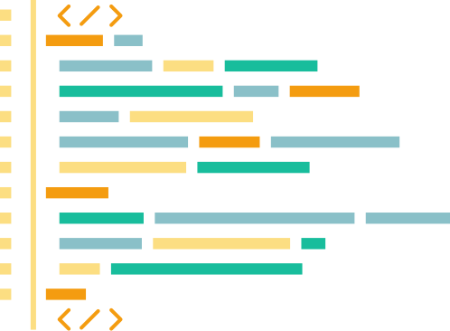
Sentencia condicion
IF / ELSE
es una estructura de control condicional que te permite ejecutar diferentes bloques de código dependiendo de si se cumple o no una condición específica. Ejemplo:
numero = 10
if numero > 0:
print ("El número es positivo")
else:
print ("El número es negativo o cero")
El número es positivo

Slide 7
Funciones
¿Qué es y para qué sirve?
es un bloque de código que realiza una tarea específica. Las funciones te permiten organizar tu código en unidades más pequeñas y reutilizables, lo que hace que tus programas sean más fáciles de leer, entender y mantener.
Ejemplo con IF-else
numero = 10 validador_positivos(numero)
def validador_positivos(num):
if numero > 0:
return “sí”
else:
return “no”
sí
¿Cómo se define?
def + “nombre de la función” + “ () ” + “ : ”
def mi_funcion():
print("¡Hola desde mi función!")

Slide 8


# Challenge Group
Objetivo
Construir un programa para gestionar el inventario de una tienda.
¿Qué usaremos?
</> Diccionario: almacenar productos, sus cantidades y las ventas realizadas.
</> Bucles: actualizar información de los productos.
</> Sentencia Condicional: verificar los niveles de stock y proporcionar advertencias.
</> Funciones: organizar el código y realizar cálculos

Slide 9


¿Preguntas?
Estoy aquí para ayudarles. No duden en contactarme si tienen alguna duda o inquietud.

Slide 10

¡Gracias por acompañarnos!
Les deseo lo mejor en su viaje de aprendizaje de Python. ¡Que esta sea la puerta de entrada a un mundo de posibilidades!

